Slide 1

Metodología de Desarrollo
De Software

Slide 2

Competencia
Desarrollar software de acuerdo a requerimientos especificados, utilizando lenguajes de programación y estándares de la industria.

Slide 3
Contenidos
1 METODOLOGIA DE DESARROLLO DE SOFTWARE
1.1 -Definición de metodología de desarrollo de software
- Etapas de una metodología de desarrollo
- Objetivos de las etapas del desarrollo de software
1.2 Metodología de desarrollo
- Metodología de desarrollo ágil
- Metodología de desarrollo tradicional
- Fases del desarrollo de software

Slide 4
Contenidos
2. Tipos de metodología de desarrollo tradicionales
2.1 Objetivos de las metodologías de desarrollo
de software
2.2 Clasificación de las metodologías de desarrollo
de software
2.2.3 Metodología tradicional
-El modelo en cascada
-Modelo Espiral
-Modelo iterativoincremental
-RUP

Slide 5
Contenidos
2.2.4 Metodologías Agiles
2.2.4.1 El manifiesto ágil
2.2.4.2 Beneficios de aplicar metodologías agiles
2.2.4.3 Metodología ágil vs metodología tradicional
2.2.4.2 Clasificación de Metodologías
- Programación Extrema (XP)
- Lean Development (LD)
- Crystal Clear
- Adaptative Software Development (ASD)
- Feature Driven Development (FDD)

Slide 6
Contenidos
3. SCRUM
3.1 ¿Qué es SCRUM?
3.2 Beneficios del SCRUM
3.3 Proceso SCRUM
3.4 Requisitos para utilizar SCRUM
3.5 Artefactos del SCRUM
3.6 SCRUM y etapas de un proyecto de software

Slide 7
Contenidos
4. Herramientas de apoyo a las metodologías agiles
4.1 Historias de usuario
4.2 Tablero Kanban
4.3 Planning póker
4.4 Metodología a utilizar en función del proyecto de
software.

Slide 8
Comencemos…
Que es una metodología de desarrollo de software?
Una metodología de desarrollo de software se refiere a un framework (entorno o marco de trabajo) que es usado para estructurar, planear y controlar el proceso de desarrollo en sistemas de información.
Notes:
Conceptos Claves:
La Ingeniería de Software es una disciplina de la Ingeniería que se preocupa de todos los aspectos de la producción de software.
Aplicación de los métodos de la ingeniería al proceso de desarrollo de software:
Diseño
Construcción
Mantenimiento

Slide 9
Comencemos…
Etapas de un desarrollo de software General
Analizar
Diseñar
Codificar
Mantener
Probar

Slide 10
Metodología de Desarrollo de SW
¿Por qué creen que necesitamos una Metodología de Desarrollo para producir Software ?

Slide 11
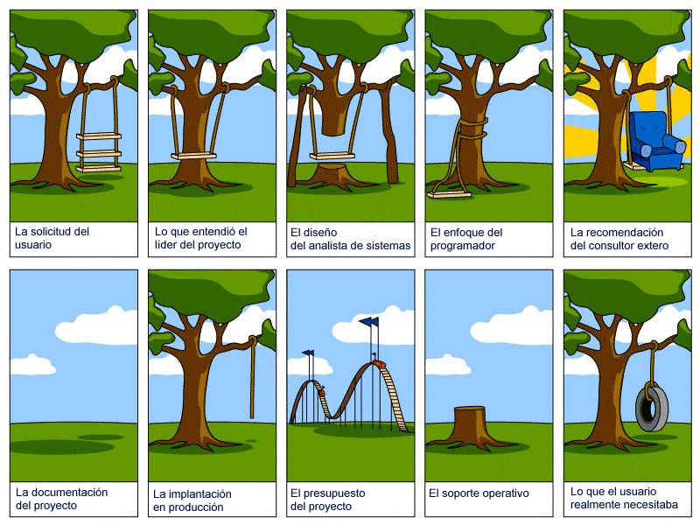
Metodología de Desarrollo de SW
Problemas
Carencia de información respecto a qué se hace
Insatisfacción de clientes y usuarios
Calidad sospechosa
Mantención difícil y costosa

Slide 12

Metodología de Desarrollo de SW
Por Ejemplo…
En el uso de GPS para llegar a un mismo lugar, podemos seguir varias rutas dependiendo de diferentes variables como el ir caminando, en auto, metro o micro.
Debemos elegir el itinerario de actividades que nos llevará al destino dependiendo del recurso a utilizar y la ruta trazada para llegar al destino.
Si vamos en BUS, en Auto o Bicicleta como medio de transporte la planificación de las actividades a seguir no serían las mismas.
Así, para construir un SW podemos seguir distintos métodos dependiendo de las características del proyecto, los recursos y del cliente.

Slide 13
Metodología de Desarrollo de SW
Objetivos de una Metodología
Lo que buscamos guiándonos con una metodología es prolijidad, corrección y control de cada etapa del desarrollo de un programa (software).
Lo que nos permitirá una forma sistemática para poder obtener un producto correcto y con la menor cantidad de errores posible.

Slide 14
Metodología de Desarrollo de SW
Existen dos metodologías que tienen analogía en la práctica con los paradigmas de programación.
Metodología estructurada
Metodología orientada a objetos

Slide 15
Metodología de Desarrollo de SW
Metodología estructurada
la orientación de esta metodología se dirige hacia los procesos que intervienen en el sistema a desarrollar, es decir, cada función a realizar por el sistema se descompone en pequeños módulos individuales. Es más fácil resolver problemas pequeños, y luego unir cada una de las soluciones, que abordar un problema grande.

Slide 16
Metodología de Desarrollo de SW
Metodología orientada a objetos
A diferencia de la metodología mencionada anteriormente, ésta no comprende los procesos como funciones sino que arma módulos basados en componentes, es decir, cada componente es independiente del otro. Esto nos permite que el código sea reutilizable. Es más fácil de mantener porque los cambios están localizados en cada uno de estos componentes.

Slide 17
Metodología de Desarrollo de SW
Estos dos modelos:
– El modelo clásico trabaja con equipos especializados que se ocupan cada uno de la parte del proceso en que son especialistas, pasándose el trabajo de unos a otros cada vez que terminan la parte que les toca (modelo secuencial o en cascada).
– Mientras que el modelo ágil trabaja con equipos multidisciplinares que trabajan a la vez y solapan las fases del proceso, que más que fases son tareas que se ejecutan cuando son necesarias.

Slide 18
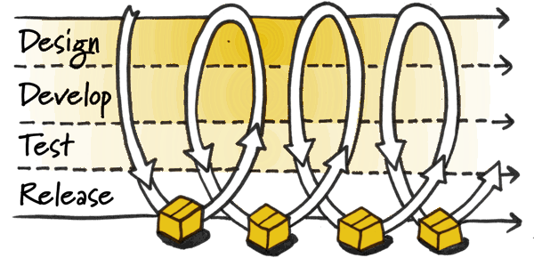
Metodología de Desarrollo de SW
Ciclos de Vida del Software
Identificaremos los modelos de software como Tradicionales:
Lineal
Cascada y Cascada Modificada
Ciclo en V
Sashimi
Iterativo
Incremental
Basado en Prototipos
Evolutivo
Espiral

Slide 19
Metodología de Desarrollo de SW
Ciclos de Vida del Software
Identificaremos los modelos de ingeniería en software como Ágiles:
Scrum
Kanban
XP
Entre otros…

